Slide 1
Configuração da Janela
Programação de Jogos

Slide 2
Introdução
Um jogo é uma aplicação
Como qualquer outra aplicação, ele roda em uma janela
O tamanho da janela é limitado pela resolução da tela
Número de pixels na horizontal
Número de pixels na vertical
A resolução da tela pode ser encontrada:
1920
// captura resolução da tela (largura x altura)
int largura = GetSystemMetrics(SM_CXSCREEN);
int altura = GetSystemMetrics(SM_CYSCREEN);
Full HD
1080
Notes:
A resolução da tela é o número de pixels na horizontal e o número de pixels na vertical. Como vimos na aula passada, ela pode ser encontrada pela função GetSystemMetrics.

Slide 3
Introdução
Tipicamente os jogos rodam em um dos seguintes modos de exibição:
Modo de janela
Modo de tela cheia
Modo de janela sem borda
Em janela
Tela cheia
Sem borda

Slide 4
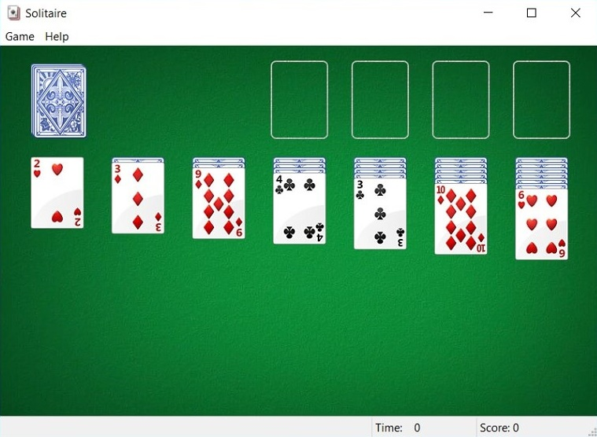
Modos de Exibição
Em janela
Ideal para jogos casuais e jogos em fase de desenvolvimento
Área utilizável inferior a área de trabalho
Trabalhar em janela facilita a depuração do jogo

Slide 5

Modos de Exibição
Tela cheia
Ambientes complexos que requerem atenção exclusiva
O jogo tem controle total da saída de vídeo
Pode alterar a resolução do monitor
Alt-Tab é um problema: requer a descarga e recarga da memória de vídeo
Dirt 3
Notes:
Nenhuma outra aplicação pode utilizar a tela enquanto o jogo está em modo de tela cheia.

Slide 6

Modos de Exibição
Janela Sem Borda
Uma tendência mais moderna
Funciona como uma janela mas cobre toda a tela
Utiliza sempre a resolução da área de trabalho
Borderless Window tem desempenho inferior ao modo em tela cheia*
XCOM 2
Notes:
* A depender do modo de apresentação usado no Direct3D. Mais informações em: https://www.youtube.com/watch?v=E3wTajGZOsA

Slide 7
Tela Cheia
É obtido com uma janela “invisível”
HWND hwnd; // identificador da janela
hwnd = CreateWindow(
"BasicWindow", // classe da janela
"Aplicação", // título da janela
WS_OVERLAPPEDWINDOW, // estilo da janela
CW_USEDEFAULT, // posição x inicial
CW_USEDEFAULT, // posição y inicial
CW_USEDEFAULT, // largura inicial
CW_USEDEFAULT, // altura inicial
NULL, // identificador da janela pai
NULL, // identificador do menu
hInstance, // identificador da aplicação
NULL); // parâmetros de criação
GetSystemMetrics(SM_CYSCREEN)
Estilo de janela sem nenhuma borda ou barra
GetSystemMetrics(SM_CXSCREEN)
WS_POPUP

Slide 8
Sem Borda
A diferença entre o modo Tela Cheia e o modo Janela Sem Borda se dá na configuração do Direct3D
HWND hwnd; // identificador da janela
hwnd = CreateWindow(
"BasicWindow", // classe da janela
"Aplicação", // título da janela
WS_POPUP, // estilo da janela
CW_USEDEFAULT, // posição x inicial
CW_USEDEFAULT, // posição y inicial
GetSystemMetrics(SM_CXSCREEN), // largura inicial
GetSystemMetrics(SM_CYSCREEN), // altura inicial
NULL, // identificador da janela pai
NULL, // identificador do menu
hInstance, // identificador da aplicação
NULL); // parâmetros de criação

Slide 9
Em Janela
Jogo rodando em janela com tamanho fixo
HWND hwnd; // identificador da janela
hwnd = CreateWindow(
"BasicWindow", // classe da janela
"Aplicação", // título da janela
WS_OVERLAPPEDWINDOW, // estilo da janela
CW_USEDEFAULT, // posição x inicial
CW_USEDEFAULT, // posição y inicial
CW_USEDEFAULT, // largura inicial
CW_USEDEFAULT, // altura inicial
NULL, // identificador da janela pai
NULL, // identificador do menu
hInstance, // identificador da aplicação
NULL); // parâmetros de criação
960
x
540
WS_OVERLAPPED | WS_SYSMENU
Estilo de janela sem redimensionamento
Notes:
Pode-se usar também apenas WS_OVERLAPPED, eliminando assim o ícone de menu do sistema.

Slide 10
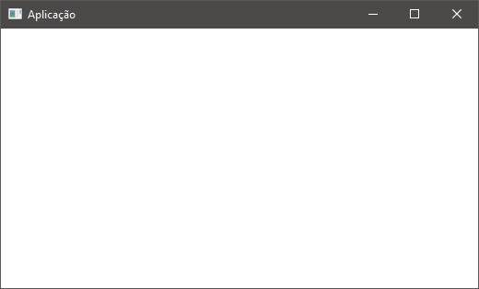
Configuração da Janela
CreateWindow define o tamanho da janela e não da área cliente
960
Área Cliente (Tamanho menor que 960x540)
540
Notes:
Mas quando o jogo define um tamanho para a janela, ele espera que tenha aquele espaço integralmente disponível.

Slide 11
Configuração da Janela
Podemos ajustar o tamanho da área cliente escrevendo o tamanho desejado em um registro RECT
left
right
// definição de RECT em windef.h
struct RECT
{
LONG left;
LONG top;
LONG right;
LONG bottom;
};
// tamanho da área cliente desejada
RECT winRect = {0, 0, 960, 540};
(0,0)
960
x
top
Área Cliente (960x540)
bottom
540
(960,540)
y

Slide 12
Configuração da Janela
A função AdjustWindowRectEx permite ajustar o tamanho da área cliente
(0,0)
960
x
Área Cliente (960x540)
// retângulo com o tamanho // da área cliente desejada
RECT winRect = {0, 0, 960, 540};
// ajuste do tamanho da janela
AdjustWindowRectEx(&winRect, // endereço de um registro RECT
GetWindowStyle(hwnd), // estilo utilizado na janela
GetMenu(hwnd) != NULL, // indica se a janela tem menu
GetWindowExStyle(hwnd)); // estilos extra da janela
540
y
(960,540)

Slide 13
Configuração da Janela
O registro winRect é modificado para um tamanho que comporte a área cliente desejada
// retângulo com o tamanho da área cliente desejada
RECT winRect = {0, 0, 960, 540};
// ajuste do tamanho da janela
AdjustWindowRectEx(&winRect,
GetWindowStyle(hwnd),
GetMenu(hwnd) != NULL,
GetWindowExStyle(hwnd));
// após ajuste registro tem valores:
// winRect.left = -8;
// winRect.top = -31;
// winRect.right = 968;
// winRect.bottom = 548;
left
right
976
top
Área Cliente (960x540)
579
bottom

Slide 14
Configuração da Janela
A função MoveWindow atualiza o tamanho e posição da janela com os novos valores
// atualiza posição da janela
int posX = (GetSystemMetrics(SM_CXSCREEN)/2) - ((winRect.right - winRect.left)/2);
int posY = (GetSystemMetrics(SM_CYSCREEN)/2) - ((winRect.bottom - winRect.top)/2);
// redimensiona janela com uma chamada a MoveWindow
MoveWindow(
hwnd, // id da janela
posX, // posição x
posY, // posição y
winRect.right - winRect.left, // largura
winRect.bottom - winRect.top, // altura
TRUE); // repintar
left
right
top
x
bottom
y
Notes:
Cálculos da posição no próximo slide.

Slide 15
Configuração da Janela
A chamada à função MoveWindow está também centralizando a janela na tala
posX
// atualiza posição da janela
int posX = (GetSystemMetrics(SM_CXSCREEN)/2) - ((winRect.right - winRect.left)/2);
int posY =
(GetSystemMetrics(SM_CYSCREEN)/2) – ((winRect.bottom - winRect.top)/2);
Tela
posY
Janela
»
Notes:
» Lab02: fazer passo a passo as questões 1 a 5 usando o projeto ProgWindows

Slide 16
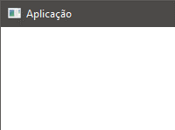
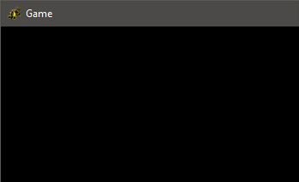

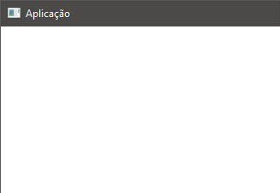


Ícones e Cursores
O ícone e o cursor de uma aplicação podem ser personalizados
Cursor
Janela
Barra de Tarefas

Slide 17
Ícones e Cursores
A macro MAKEINTRESOURCE deve ser usada para carregar um recurso personalizado
O recurso deve ser declarado em um arquivo .rc, tipicamente chamado de Resources.rc
wndclass.hIcon = LoadIcon(hInstance, MAKEINTRESOURCE(IDI_ICON));
wndclass.hCursor = LoadCursor(hInstance, MAKEINTRESOURCE(IDC_CURSOR));
#include "Resources.h"
IDI_ICON ICON "Resources\\Icon.ico"
IDC_CURSOR CURSOR "Resources\\Cursor.cur"
O id é uma constante simbólica (numérica) que normalmente é declarada dentro de um arquivo "Resources.h".
Id
Tipo
Localização
»
Notes:
» Lab02: fazer passo a passo a questão 6 usando o projeto ProgWindows

Slide 18
Resumo
Um jogo pode ter sua exibição:
Em tela cheia ou em janela
CreateWindow define o tamanho da janela
As funções AdjustWindowRectEx e MoveWindow podem ser usadas para definir o tamanho da área cliente
Ícones e cursores personalizados podem ser usados:
Através da macro MAKEINTRESOURCE
Com a criação de um arquivo Resources.rc

